Slide 1

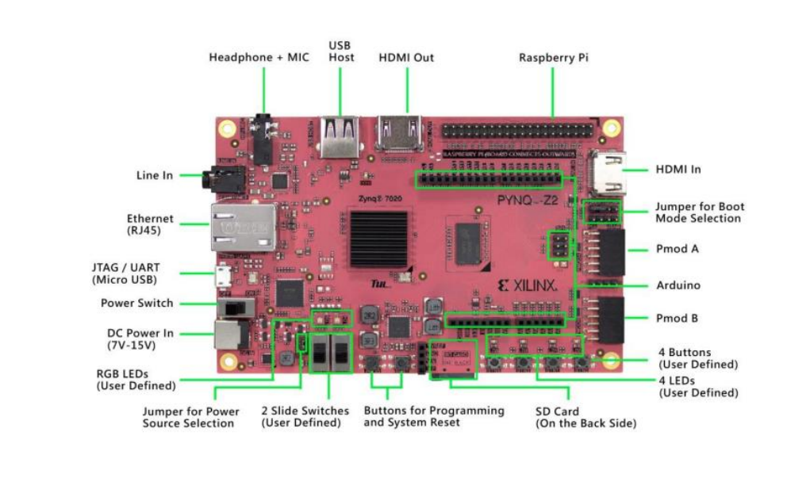
מערכת מנעול חכם מבוססת זיהוי פנים
מימוש על גבי כרטיס PYNQ-Z2
פרויקט גמר לתואר B.Sc
שם: אסובאלאו בלאיי
מנחה: רצאבי יואל פרופ'
ספטמבר 2026
Notes:
[Sources]
- תכנון ומימוש מערכת מנעול חכם מבוססת זיהוי פנים באמצעות כרטיס PYNQ.docx, cover page and abstract.
- Embedded PYNQ-Z2 board and university logo images were extracted from the project document.

Slide 2
מטרת הפרויקט
הפרויקט מציג מערכת בקרת כניסה עצמאית, המחברת בין זיהוי פנים, חיישנים, מנוע ותיעוד אירועים, ומבוססת על גבי כרטיס הפיתוח PYNQ-Z2
כניסה מאובטחת
מימוש משולב
תגובה לאירועים
פתיחה רק לאחר זיהוי משתמש מורשה או הזנת קוד גיבוי תקין
ניהול המערכת באמצעות Python ב-PS ושליטה במנוע באמצעות VHDL ב-PL
תיעוד, התרעות Telegram ונעילה זמנית לאחר ניסיונות חריגים
2
PYNQ-Z2 Smart Lock | Final Project
Notes:
[Sources]
- תכנון ומימוש מערכת מנעול חכם מבוססת זיהוי פנים באמצעות כרטיס PYNQ.docx, sections "מטרת הפרויקט", "מימוש המערכת" and abstract.

Slide 3
דרישות המערכת
זיהוי פנים
הפעלה לפי אירועים
בקרת מנוע
OpenCV
Haar Cascade
LBPH
זיהוי משתמש מורשה
צילום וזיהוי פנים לאחר גילוי תנועה באמצעות חיישן PIR
מנוע צעד 28BYJ-48 עם דרייבר ULN2003 ובקר VHDL
גיבוי ידני
זיהוי מצב דלת
אבטחה ותיעוד
פתיחה באמצעות סיסמה תקינה בלוח המקשים.
חיישן MC-38 מונע נעילה בזמן שהדלת פתוחה.
Telegram
Lockout
CSV
גישה לאירועים
3
PYNQ-Z2 Smart Lock | Final Project
Notes:
[Sources]
- תכנון ומימוש מערכת מנעול חכם מבוססת זיהוי פנים באמצעות כרטיס PYNQ.docx, section "דרישות המערכת".

Slide 4
ארכיטקטורה
פלטים
קלטים
PYNQ-Z2
Zynq-7000
PIR
חיישן תנועה
ULN2003
מנוע צעד
LM393
אור חיישן
ממסר
תאורה
PS
Python
OpenCV
Telegram לוגים
PL / FPGA
VHDL
בקר מנוע
GPIO ממשקי
USB מצלמת
זמזם
LED ונורות
לוח מקשים
MC-38
מצב דלת
Telegram Bot API
Network / HTTPS
4
PYNQ-Z2 Smart Lock | Final Project
Notes:
[Sources]
- תכנון ומימוש מערכת מנעול חכם מבוססת זיהוי פנים באמצעות כרטיס PYNQ.docx, sections "סכמת בלוקים", "ארכיטקטורת החומרה" and "מימוש התוכנה".
- Diagram rebuilt as editable PowerPoint shapes based on the project's block diagram.

Slide 5
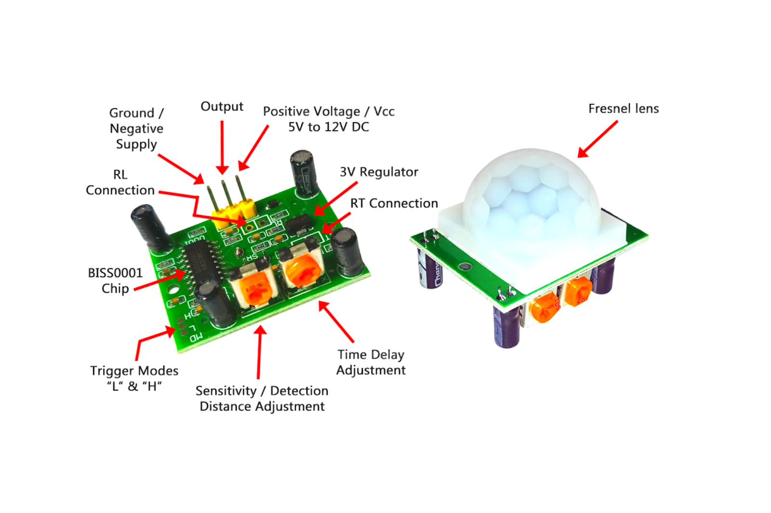
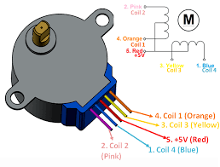
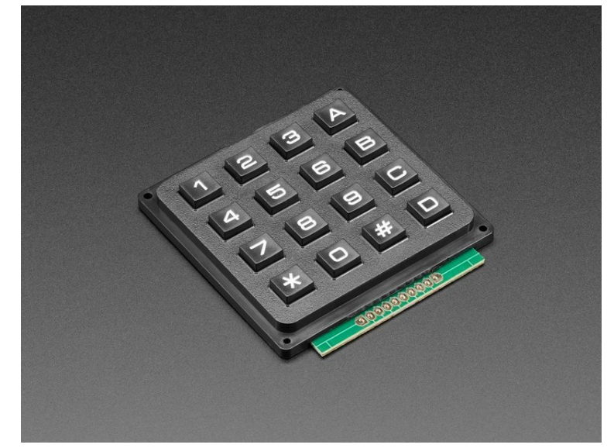
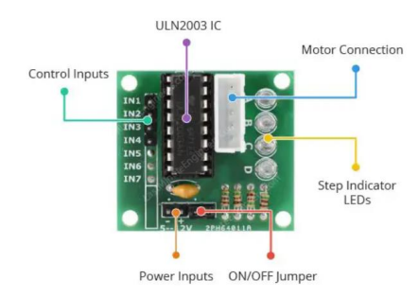
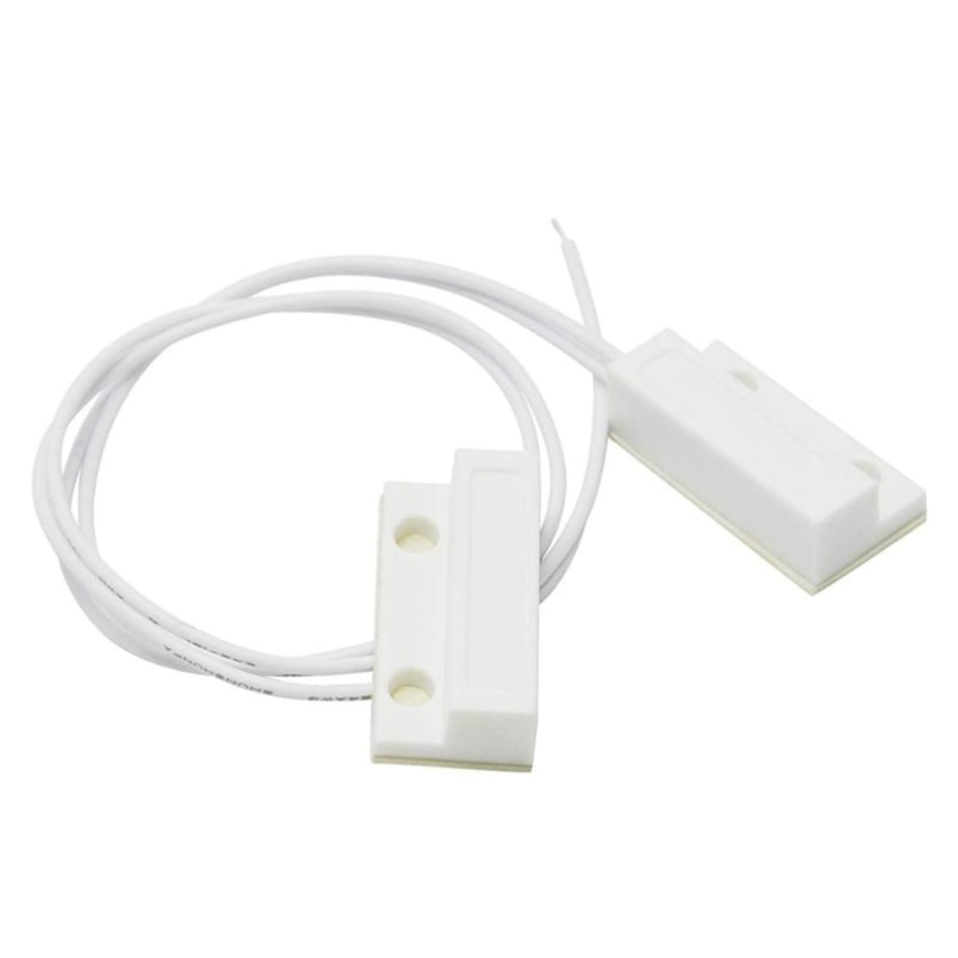
רכיבי המערכת
ליבת הבקרה
חיישנים
מנגנון נעילה
גיבוי וחיווי
PYNQ-Z2
Python
חיבור ל PL
PIR
LM393
MC-38
28BYJ-48
ULN2003
פתיחה ונעילה
לוח מקשים
ממסר
נורות LED
זמזם
הרכיבים נבחרו כדי לאפשר פעולה לפי אירועים: זיהוי, החלטה, הפעלה, חיווי ותיעוד.
5
PYNQ-Z2 Smart Lock | Final Project
Notes:
[Sources]
- תכנון ומימוש מערכת מנעול חכם מבוססת זיהוי פנים באמצעות כרטיס PYNQ.docx, sections "רשימת ציוד", "מימוש המערכת" and hardware component subsections.
- Component images were extracted from the project document media.

Slide 6
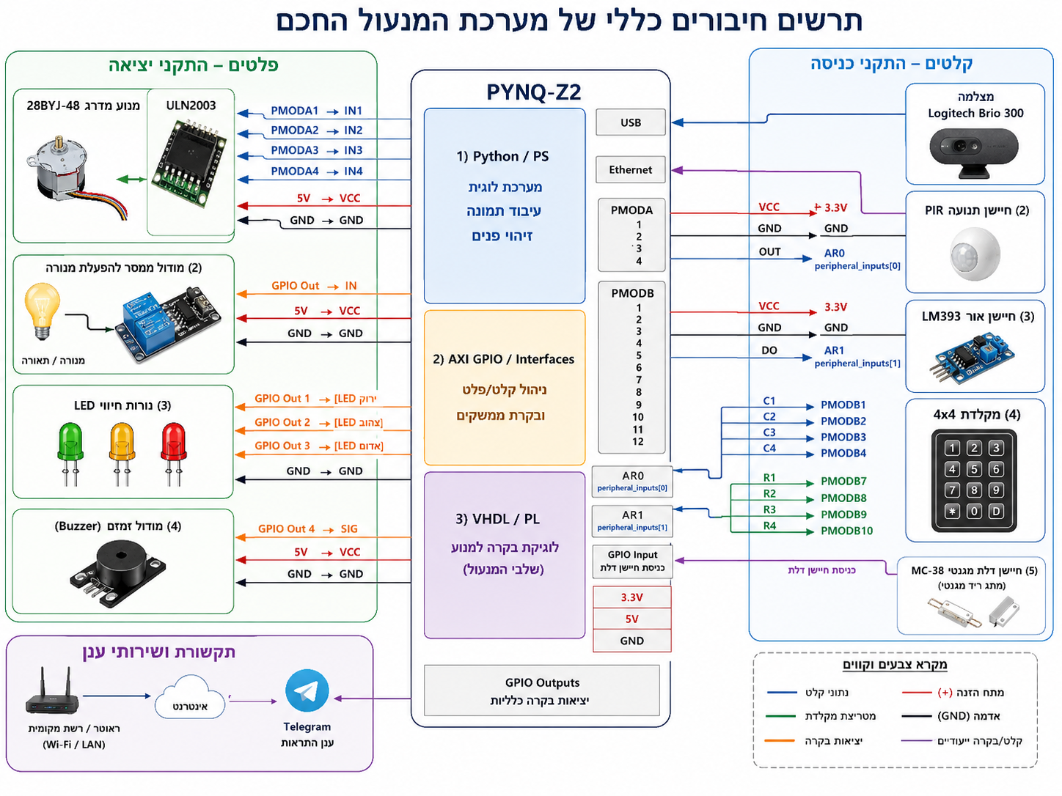
תרשים כללי של החיבורים
6
PYNQ-Z2 Smart Lock | Final Project
Notes:
[Sources]
- תכנון ומימוש מערכת מנעול חכם מבוססת זיהוי פנים באמצעות כרטיס PYNQ.docx, figure 21 "תרשים חיבורים כללי של המערכת".
- The slide preserves the original detailed connection schematic as project evidence.

Slide 7
תרשים זרימה של פעולת התוכנה
אתחול המערכת: טעינת Overlay הגדרת GPIOומודלי הזיהוי.
לוח מקשים
המתנה לאירוע
זיהוי תנועה באמצעות PIR
להמתנה חזרה
קוד תקין?
בדיקת התאורה והפעלת הממסר לפי הצורך.
משתמש מורשה?
זיהוי פנים וצילום
Haar Cascade + LBPH
ספירת כשלים והפעלת Telegram או Lockout בהתאם לסף שנקבע.
פתיחת המנעול
צעד מנוע
מעקב באמצעות חיישן MC-38 ונעילה רק לאחר סגירת הדלת.
7
PYNQ-Z2 Smart Lock | Final Project
Notes:
[Sources]
- תכנון ומימוש מערכת מנעול חכם מבוססת זיהוי פנים באמצעות כרטיס PYNQ.docx, sections "הפעולה הכללית של המערכת", "מצבי פעולה של המערכת" and "הלולאה הראשית של המערכת".
- Simplified flowchart rebuilt as editable PowerPoint shapes from the detailed software flow diagram.

Slide 8
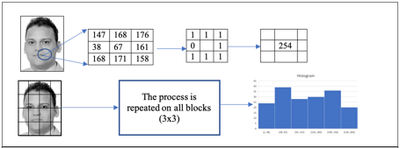
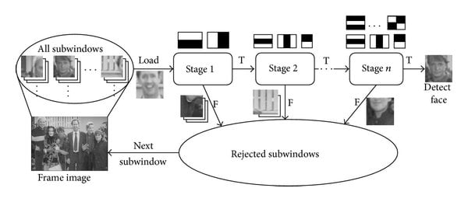
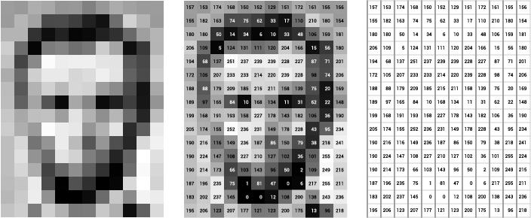
שלבי זיהוי המשתמש
החלטת גישה
זיהוי פנים
גילוי פנים
תמונה מהמצלמה
בדיקת מזהה המשתמש וסף ה-Confidence
השוואה מול מודל LBPH שאומן מראש.
איתור אזור הפנים בתמונה באמצעות Haar Cascade
צילום אזור הכניסה לאחר זיהוי אירוע תנועה.
ההחלטה אינה מתקבלת מתמונה גולמית בלבד. המערכת מפרידה בין גילוי פנים לבין זיהוי המשתמש המורשה.
8
PYNQ-Z2 Smart Lock | Final Project
Notes:
[Sources]
- תכנון ומימוש מערכת מנעול חכם מבוססת זיהוי פנים באמצעות כרטיס PYNQ.docx, sections "עיבוד תמונה", "אלגוריתם Haar Cascade", "אלגוריתם LBPH" and "מימוש התוכנה".
- Images correspond to the document's computer vision figures.

Slide 9
בקר מנוע הצעד ממומש ב-FPGA
FSM לפתיחה
מחלק תדר
500 Hz
שעון המערכת
125 MHz
ULN2003
28BYJ-48
stepper_phases
[3:0]
FSM לנעילה
רצפי בדיקה בסימולציה
עם כיוון השעון
1000, 0100, 0010, 0001
נגד כיוון השעון
0001, 0010, 0100, 1000
9
PYNQ-Z2 Smart Lock | Final Project
Notes:
[Sources]
- תכנון ומימוש מערכת מנעול חכם מבוססת זיהוי פנים באמצעות כרטיס PYNQ.docx, sections "תכנון בקר מנוע הצעד", "בדיקות וסימולציות בסביבת VIVADO" and figure 22.
- Vivado screenshot extracted from the project document.

Slide 10
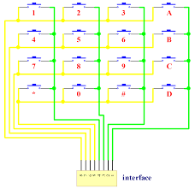
לוח המקשים
קראית עמודות
סריקת שורות
פעילה עמודה לפי לחיצה זיהוי
הפעלת שורה אחת בכל מחזור
פענוח מקש
דיבאונס
תרגום מיקום למספר או סימן
סינון רעידות מגע קצרות
בקשת פתיחה
בדיקת קוד
האות open_reg נשלח ללוגיקת המערכת
השוואה מול קוד שמור ללא הצגתו
לוח המקשים מחובר כמטריצה של שורות ועמודות. הבקר סורק בכל פעם שורה פעילה וקורא את מצב העמודות.
10
PYNQ-Z2 Smart Lock | Final Project
Notes:
[Sources]
- תכנון ומימוש מערכת מנעול חכם מבוססת זיהוי פנים באמצעות כרטיס PYNQ.docx, sections "לוח מקשים", "מימוש המערכת", "תכנון בקר מנוע הצעד" and keypad/Vivado material.
- VHDL snippet is a shortened explanatory structure for the keypad scan flow. The real keypad password is intentionally not shown.
- Keypad photo and matrix schematic were extracted from the project document media.

Slide 11
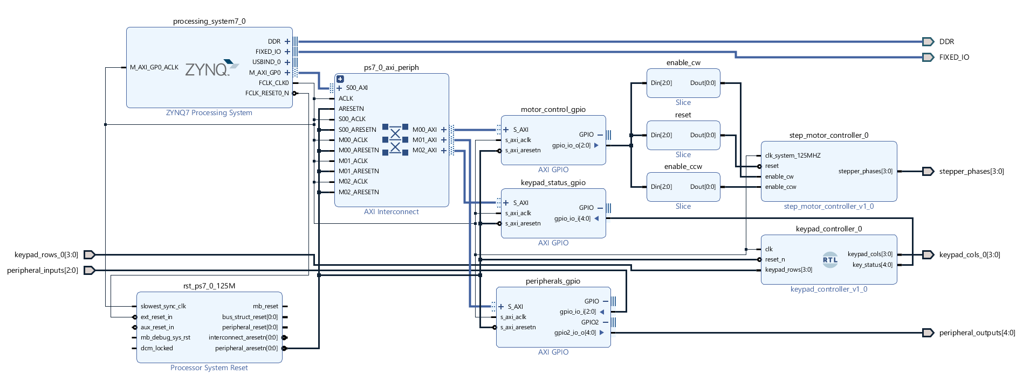
המשך חומרה
9
PYNQ-Z2 Smart Lock | Final Project
Notes:
[Sources]
- תכנון ומימוש מערכת מנעול חכם מבוססת זיהוי פנים באמצעות כרטיס PYNQ.docx, sections "תכנון בקר מנוע הצעד", "בדיקות וסימולציות בסביבת VIVADO" and figure 22.
- Vivado screenshot extracted from the project document.

Slide 12
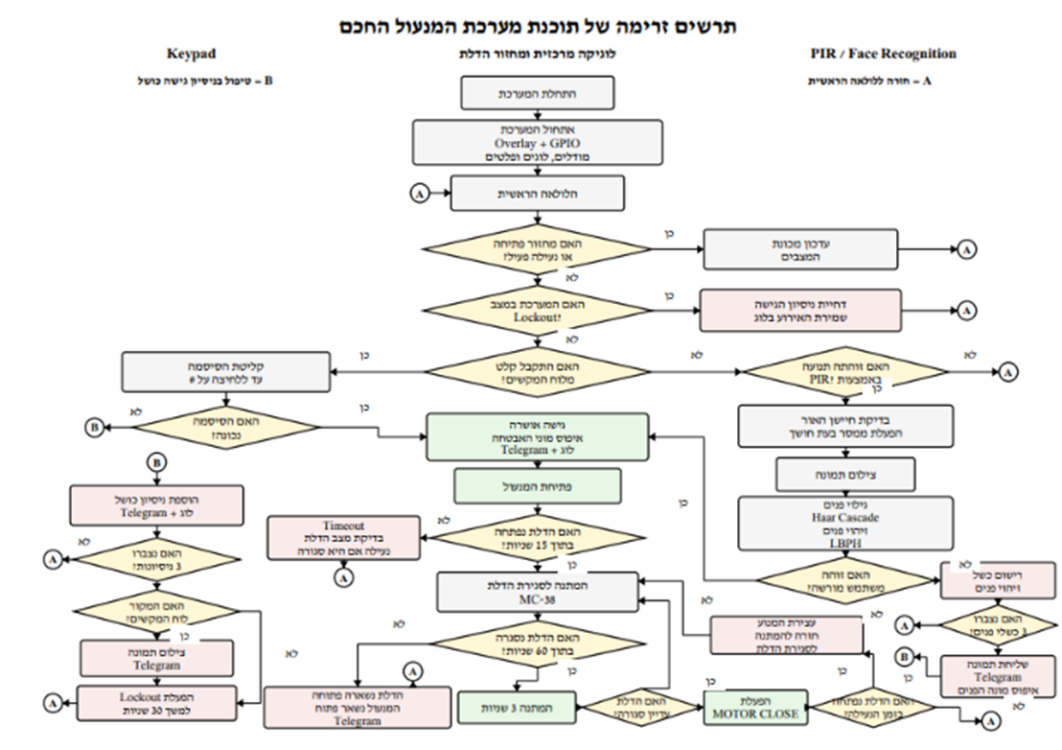

Slide 13
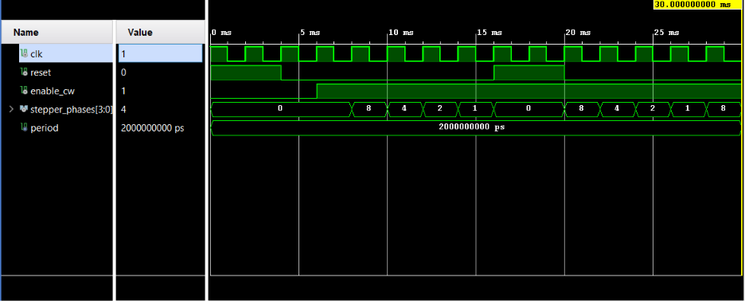
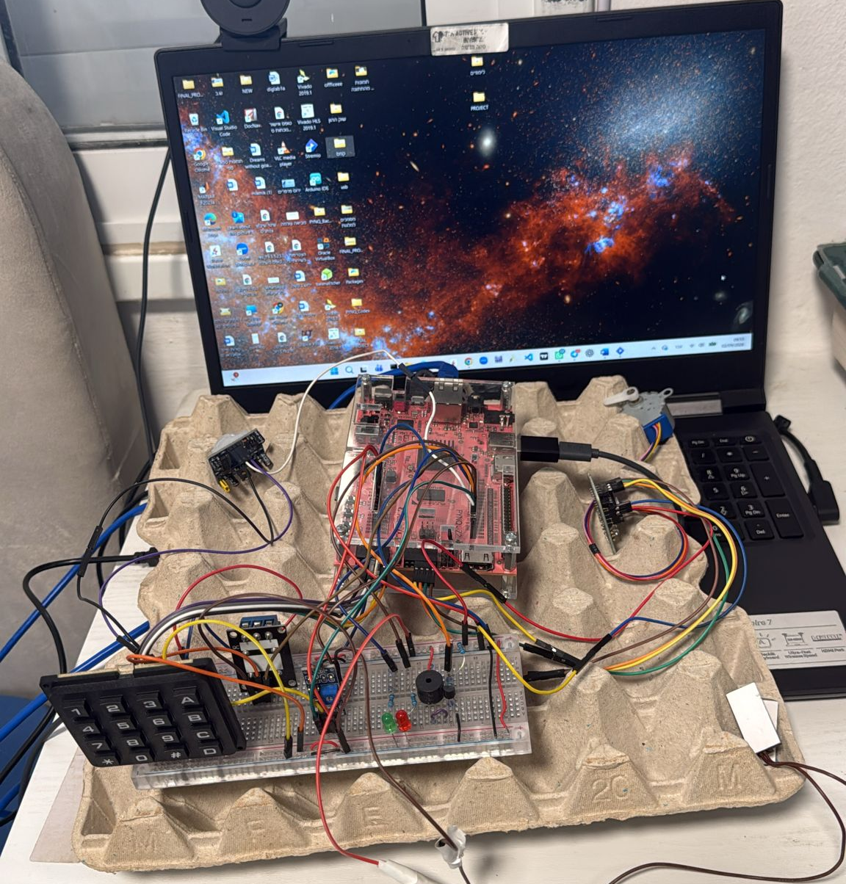
בדיקות המערכת
Vivado סימולציות ב
מחלק התדר הפיק תדר של Hz500 ורצפי הפאזות אושרו לשני כיווני הסיבוב.
בדיקות בPYNQ
טעינת Overlay אתחול GPIO והפעלת מודלי Haar/LBPH
בדיקה מערכתית
פתיחה, מעקב אחר מצב הדלת, נעילה מחדש ושליחת התראות Telegram.
11
PYNQ-Z2 Smart Lock | Final Project
Notes:
[Sources]
- תכנון ומימוש מערכת מנעול חכם מבוססת זיהוי פנים באמצעות כרטיס PYNQ.docx, sections "ניסויים ובדיקות", "בדיקות וסימולציות בסביבת VIVADO", "בדיקת כלל המערכת בסביבת JUPYTER" and "תוצאות".
- Prototype photo and waveform screenshot extracted from the project document.

Slide 14
תוצאות ומסקנות
הבדיקות הראו שניתן לשלב FPGA, Python, חיישנים, ראייה ממוחשבת ותקשורת רשת במערכת בקרת כניסה אחת.
עיבוד תמונה וניהול המערכת ב- PS ובקרת המנוע והתזמון ב-PL
PS/PL חלוקת
חיישן הדלת מנע נעילה כאשר הדלת עדיין פתוחה.
אמינות
לוח המקשים סיפק מסלול גיבוי כאשר זיהוי הפנים לא הצליח.
עמידות תפעולית
מנגנון Lockout והתרעות בזמן אמת טיפלו בניסיונות חריגים.
אבטחה
דיוק הזיהוי תלוי בתאורה, בזווית הצילום ובאיכות תמונות האימון.
מגבלות
הרחבות עתידיות: שיפור מודל הזיהוי, ריבוי משתמשים וממשק ניהול מרחוק
12
PYNQ-Z2 Smart Lock | Final Project
Notes:
[Sources]
- תכנון ומימוש מערכת מנעול חכם מבוססת זיהוי פנים באמצעות כרטיס PYNQ.docx, sections "תוצאות", "מסקנות" and "סיכום".

Slide 15
פרויקט זה הציג
מימוש מלא של מערכת מנעול חכם, המשלבת חומרה מתוכנתת, תוכנה משובצת וזיהוי פנים בתהליך כניסה מבוקר.
המערכת מקבלת החלטות לפי אירועים מהסביבה, ולא לפי הפעלה רציפה של כל הרכיבים. מנגנון הדלת וה- Lockout מוסיפים שכבת בטיחות ואבטחה מעבר לפעולת הפתיחה עצמה. הפרויקט מדגים תהליך הנדסי מלא: תכנון, חיבור, מימוש, בדיקה והפקת מסקנות.
שאלות
Notes:
[Sources]
- תכנון ומימוש מערכת מנעול חכם מבוססת זיהוי פנים באמצעות כרטיס PYNQ.docx, sections "סיכום" and "מסקנות".

